Slide 1


СЕРИЯ СЕМИНАРОВ ПО МЕТОДИЧЕСКОМУ СОПРОВОЖДЕНИЮ ПЕДАГОГОВ
НА МУНИЦИПАЛЬНОМ УРОВНЕ
Семинар № 1
«Учимся разрабатывать ИОМ»
30 – 31 марта 2021 г.
Метод экспертных оценок
Дайнеко Я.М.

Slide 2

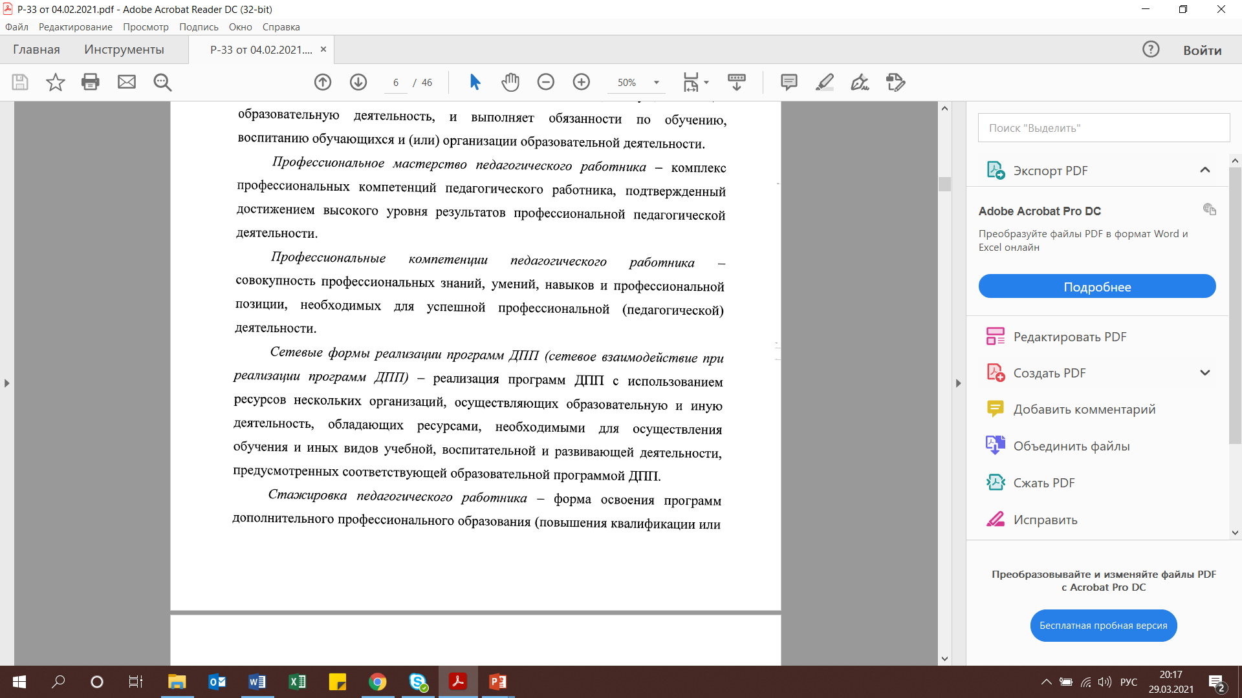
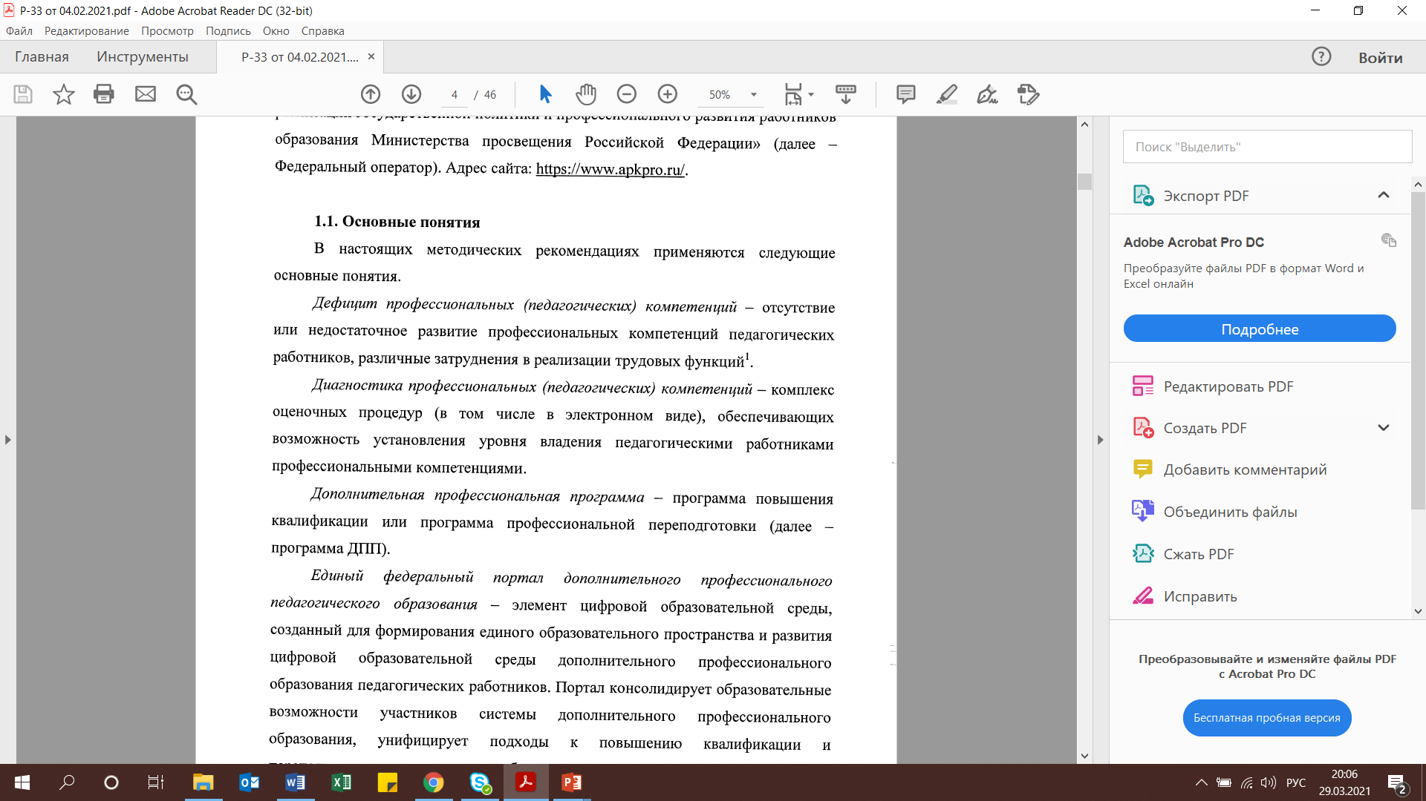

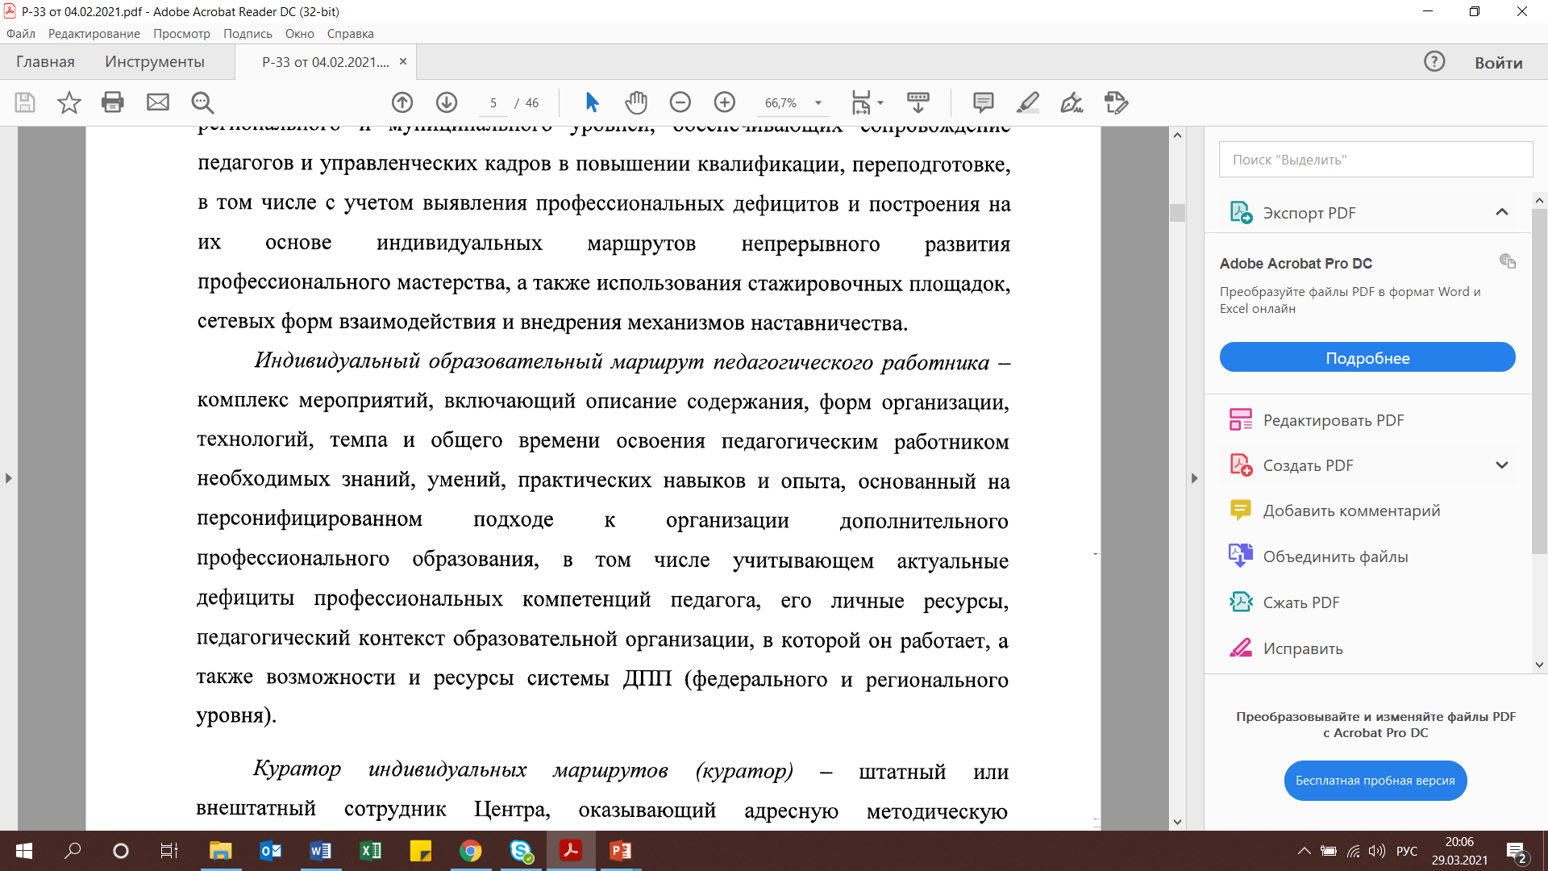

Slide 3

Эксперти́за (от лат. expertus — опытный, сведущий) — исследование, проводимое компетентным лицом привлечённое по поручению заинтересованных лиц, в целях получения ответов на вопросы, требующих определённых специальных познаний.
Заказ на экспертную деятельность проявляется тогда, когда происходят существенные изменения профессионально-педагогической деятельности, когда происходит становление и развитие инновационной педагогической практики, и ее разработчикам необходимо ответить на ряд вопросов.
Игнатьева Г.А. и Слободчиков В.И.
По мнению Лактионовой Е.Б., экспертиза относится к высоким технологиям в образовании и является убедительным механизмом воздействия на практику обучения, воспитания и развития.
Использование экспертизы в технологии педагогического мониторинга инновационных изменений необходимо, поскольку только через эту процедуру можно получить данные, которые будут необходимы для принятия управленческого решения.

Slide 4

Принципы экспертизы
ответы экспертов максимально объективны, принципиальны и критичны к экспертируемому объекту-процессу;
Критичность позволяет получить реальную картину школьной жизни, обнаружить скрытые проблемы, снижающие эффективность деятельности школы / педагога;
с помощью экспертной группы находят оптимальные пути их решения проблем школы/педагога.
всегда осуществляются лицами, имеющие достаточную квалификацию;
смысл заключается в установлении соответствия (или несоответствия) объекта / процесса установленным нормам и требованиям;
на основании результатов делаются те или иные выводы и выстраивается дальнейшая траектория;

Slide 5

Алгоритм:
Для каждой экспертизы (экспертной оценки) должна быть сформулирована цель
Например?

Slide 6
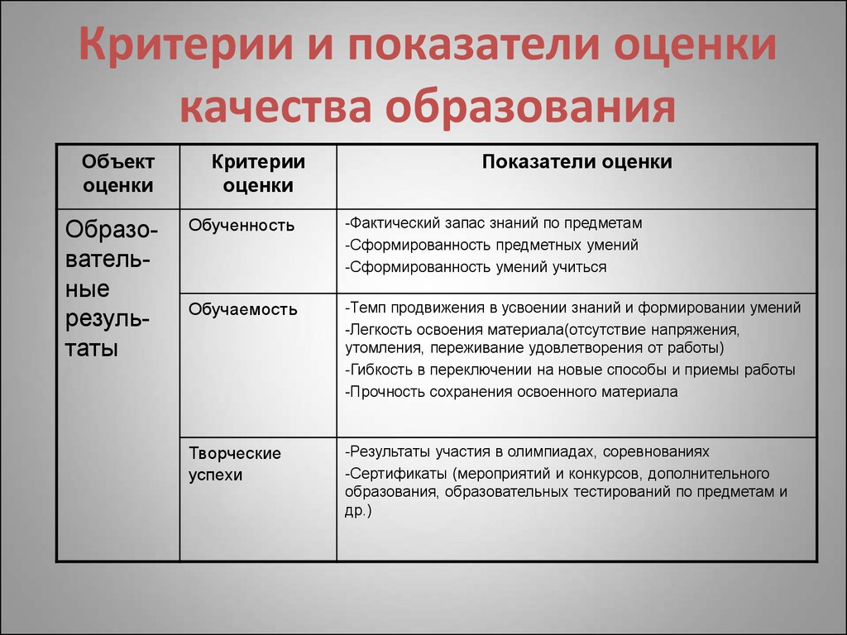
Алгоритм:
Для каждой экспертизы должны быть разработаны / определены критерии, подходящие под определенный тип деятельности / процесс / должность и ПОКАЗАТЕЛИ
Где их взять?
От должного
От нового
Какие они должны быть?
понятные
соответствующие объекту/процессу
измеряемые

Slide 7

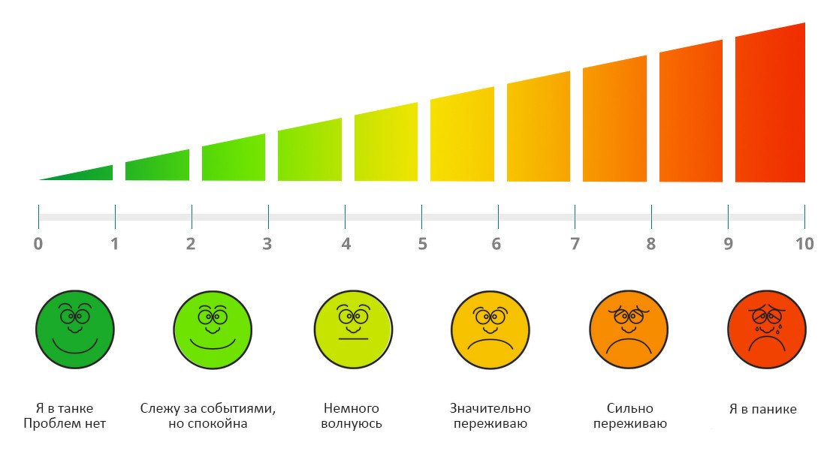
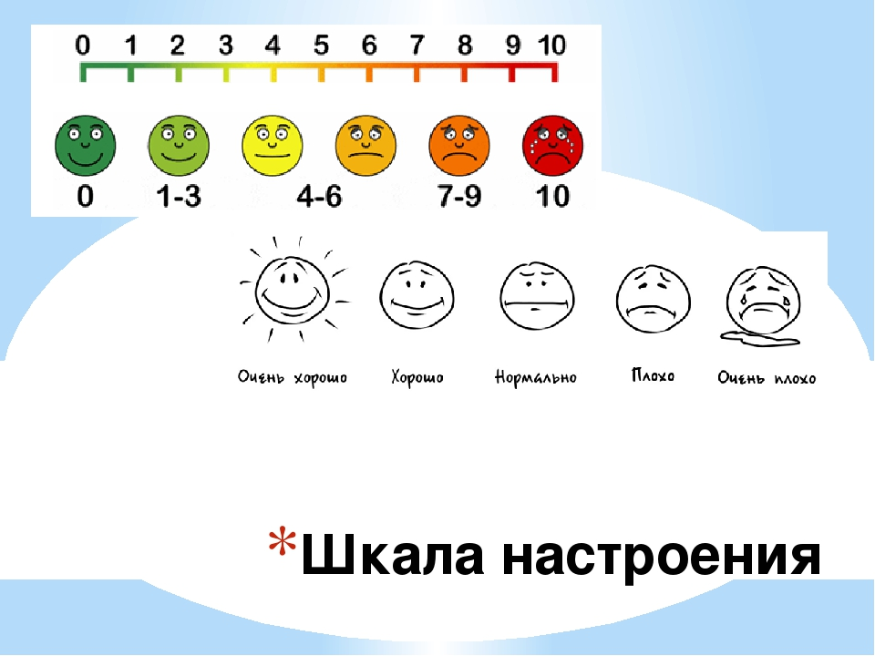
Алгоритм:
Для каждой экспертизы должна быть разработана шкала оценивания, подходящая под критерии
Какая?
Двухчастная (присутствует/отсутствует)
Уровневая (низкий/средний/высокий…)
Балльная (от 1 до 5)

Slide 8
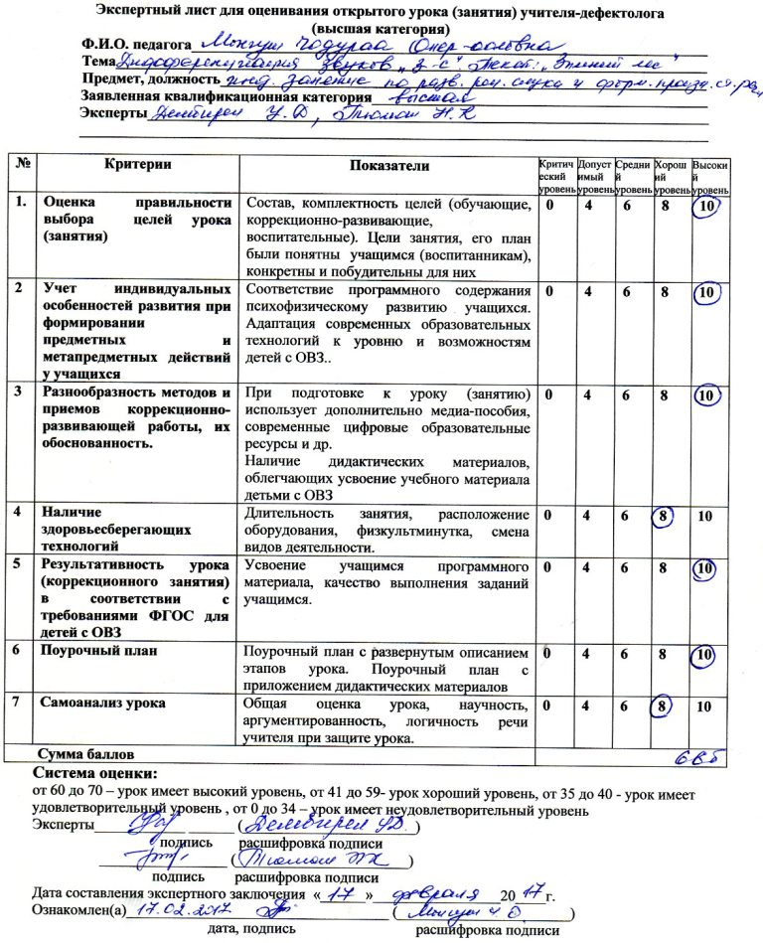
Алгоритм:
Для каждой экспертизы должен быть разработан / составлен экспертный лист
Структура экспертного листа:
Паспортичка
Критерии + шкала
Выводы и рекомендации

Slide 9

Алгоритм:
Для каждой экспертизы должна быть разработана и проведена процедура
Виды:
Экспертиза (индивидуальная или группой экспертов)
Самоэкспертиза
Двойная

Slide 10

Проба:
Делимся на группы по 3-4 человека, работаем 30 минут
Презентуем результаты от группы (5 минут)
На методисте / зам.директора/ педагоге
Цель
Критерии и показатели
Шкала
Процедура
Выводы
Вертушка экспертных листов (проба самоэкспертизы)

Slide 12
